Slide 1
4. PROGRAMIRANJE
4.6 Ulazne i izlazne vrijednosti procedura

Slide 2
VARIJABLA
Veličine koje mogu poprimiti različite vrijednosti se nazivaju varijablama.
One se označavaju različitim oznakama a, b, c, x…
U programskom jeziku Logo prepoznajemo varijablu tako što se ispred samog naziva varijable nalazi dvotočje (:).
Naziv varijable ne mora biti samo jedan znak nego može biti i cijela riječ npr. :a, :x, :duljina, :polumjer, :xyz i slično.
Između bilo kojih znakova naziva kao ni nakon dvotočja ne smije biti razmak

Slide 3
Promotrite primjer triju procedura koje crtaju kvadrat duljina 50, 100 i 150 koraka.
Jedina razlika među tim procedurama je vrijednost naredbe FD odnosno broj koraka za koji se kornjača pomiče naprijed (50, 100 ili 150).
TO MALI
REPEAT 4 [FD 50 RT 90]
END
TO SREDNJI
REPEAT 4 [FD 100 RT 90]
END
TO VELIKI
REPEAT 4 [FD 150 RT 90]
END

Slide 4
ULAZNA VRIJEDNOSTI PROCEDURE
Umjesto vrijednosti 50, 100 ili 150 koje označavaju duljinu stranice kvadrata možemo pisati varijablu (npr. :a).
Varijablu :a nazivamo ulaznom vrijednosti procedure i moramo je uvijek navoditi prilikom pisanja procedure odmah iza njezina naziva npr. TO KVADRAT :a Na taj način program zna da ćemo nakon poziva procedure KVADRAT napisati neku vrijednost.
U slučaju da je ne napišemo, program će javiti grešku.

Slide 5
Procedura koja crta kvadrat duljine stranice :a koja će poslije poprimiti neku vrijednost izgleda ovako:
TO KVADRAT :a
REPEAT 4 [ FD :a RT 90 ]
END
Na taj način procedure MALI, SREDNJI i VELIKI zamjenjujemo jednom procedurom KVADRAT :a a pozivamo ih:
KVADRAT 50 KVADRAT 100 KVADRAT 150.

Slide 6
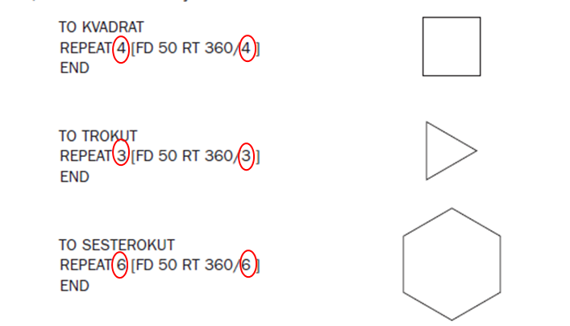
RAZMISLITE
Kako izgledaju procedure za crtanje jednakostraničnog trokuta, kvadrata i pravilnog šesterokuta duljine stranice 50?
Koja veličina je u tim procedurama promjenjiva?
Kolika je veličina kuta zakretanja kornjače pri crtanju pravilnih mnogokuta?

Slide 7
U ovom primjeru nije promjenjiva duljina stranice nego broj stranica u mnogokutu što znači da će upravo taj broj stranica biti ulazna vrijednost procedure.
Prema tome, procedura koja crta mnogokut kojemu je ulazna vrijednost broj stranica :n izgleda ovako:
TO MNOGOKUT :n
REPEAT :n [ FD 50 RT 360/:n ]
END

Slide 8
ZADATAK
Pozovite proceduru MNOGOKUT :n sa sljedećim ulaznim vrijednostima:
MNOGOKUT 5,
MNOGOKUT 8,
MNOGOKUT 9,
MNOGOKUT 12,
MNOGOKUT 13
tako da između svakog poziva izbrišete crtež naredbom CS.
Ponovno pozovite tu proceduru 5 puta s istim ulaznim vrijednostima kao u prethodnom zadatku, ali ovaj put tako da ne brišete crtež između pozivanja pojedinih procedura.

Slide 9
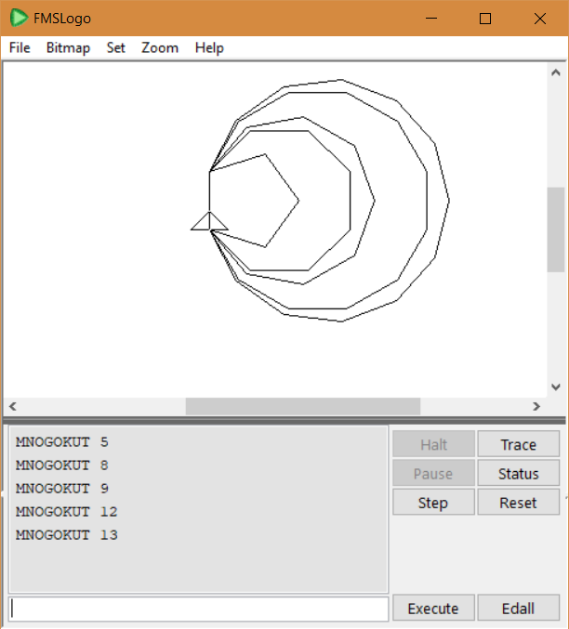

Slide 10
RAZMISLITE
Do sada smo pisali procedure koje imaju samo jednu promjenjivu veličinu odnosno varijablu (duljinu stranice ili broj stranica).
Možemo li napisati proceduru u kojoj su obje veličine promjenjive?
Trebamo li pritom navoditi obje varijable nakon imena procedure?
Trebamo li prilikom pozivanja procedure upisivati obje vrijednosti?
Na što trebamo paziti prilikom navođenja varijabli u proceduri i upisivanjem njihovih vrijednosti prilikom pozivanja procedure.

Slide 11
ULAZNA VRIJEDNOST
Procedura može imati više ulaznih vrijednosti.
Ulazne vrijednosti su sve one vrijednost koje korisnik unosi prilikom pozivanja procedure.
Vrijednosti prilikom pozivanja procedure moraju se obvezno navoditi istim redoslijedom kao što su navedene u proceduri.
Na, primjer pozivanjem procedure MNOGOKUT 8 100 nacrtat će se pravilni osmerokut duljine stranice 100.
TO MNOGOKUT :n :a
REPEAT :n [FD :a RT 360/:n ]
END

Slide 12
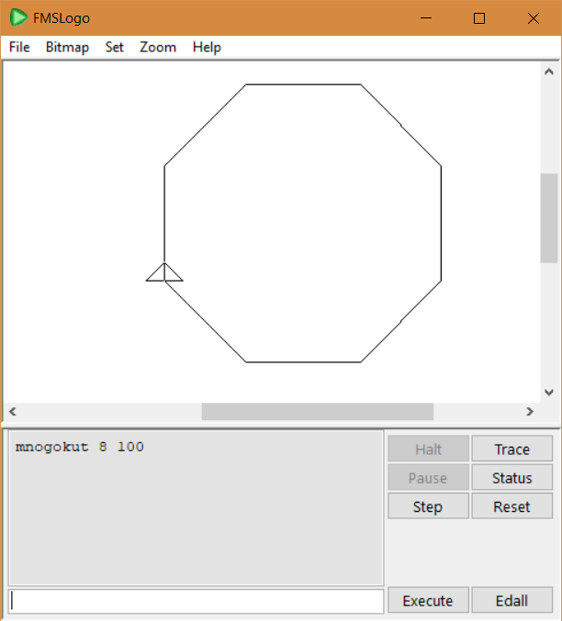
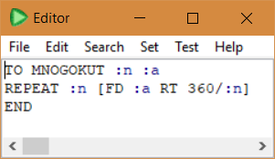

Slide 13
ZADATAK
Napišite proceduru OGLEDALO :n :d koja crta dva pravilna mnogokuta sa
:n stranica
duljine :d
koji se dodiruju u jednoj stranici kao na slici.
OGLEDALO 3 40
OGLEDALO 4 60

Slide 14
RAZMISLI
U kojoj točki je najbolje započeti s crtanjem?
Trebamo li crtati mnogokute svaki posebno koristeći posebnu naredbu REPEAT?
Gdje će se nalaziti kornjača nakon crtanja prvog mnogokuta?
Ako nam je početna stranica crtanja zajednička stranica, hoćemo li oba mnogokuta crtati tako da zakrećemo kornjaču u istu stranu?
Što označava ulazna vrijednost :n, a što :d?

Slide 15
RJEŠENJE
Zadatak možemo riješiti na različite načine, ali najjednostavniji način je da nacrtamo dva mnogokuta jednake duljine stranice s time da jednog crtamo tako da kornjaču zakrećemo u lijevu, a drugog u desnu stranu.
Nakon crtanja prvog mnogokuta kornjača će se vratiti u početni položaj, a ta točka je upravo pogodna i za crtanje drugog mnogokuta.
TO OGLEDALO :n :d
REPEAT :n [ FD :d LT 360/:n ]
REPEAT :n [ FD :d RT 360/:n ]
END

Slide 16
ZADATAK
Napiši proceduru ISKRICA :n :d koja crta iskricu s :n krakova duljine :d kao na slici.

Slide 17
RAZMISLITE
Što označava varijabla :n, a što :d?
Koliko ima krakova iskrica na slici?
U kojoj se točki nalazi kornjača prije crtanja svakog pojedinog kraka?
Što mora napraviti kornjača nakon crtanja određenog kraka?
Koliki je ukupni zbroj svih zakretanja kornjače?
Kolika je veličina kuta kod zakretanja kornjače između crtanja dva kraka?

Slide 18
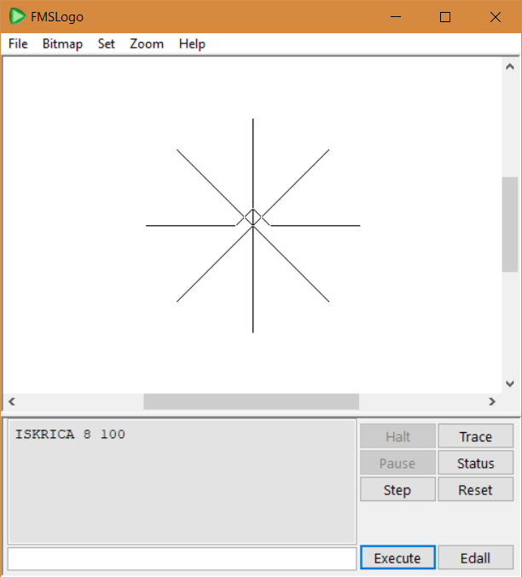
RJEŠENJE
TO ISKRICA :n :d
REPEAT :n [ FD :d BK :d RT 360/:n]
END

Slide 19
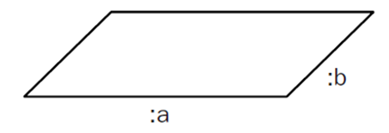
ZADATAK
Napiši proceduru PARALELOGRAM :a :b koja crta paralelogram sa stranicama :a i :b i kojemu je šiljasti kut veličine 45°.

Slide 20
RJEŠENJE
TO PARALELOGRAM :a :b
RT 90 REPEAT 2 [FD :a LT 45 FD :b LT 135]
END

Slide 21
ZADATAK
Napišite proceduru PARALELOGRAM :a :b tako da izostavite na početku naredbu RT 90. Je li i to rješenje ovog zadatka? RJEŠENJE
Napišite proceduru PARALELOGRAM :a :b tako da unutar naredbe REPEAT umjesto naredbe LT koristite naredbu RT? Jeste li također dobili paralelogram? RJEŠENJE
Napišite proceduru PRAVOKUTNIK :a :b koja crta pravokutnik s duljinama stranica :a i :b.
RJEŠENJE

Slide 22
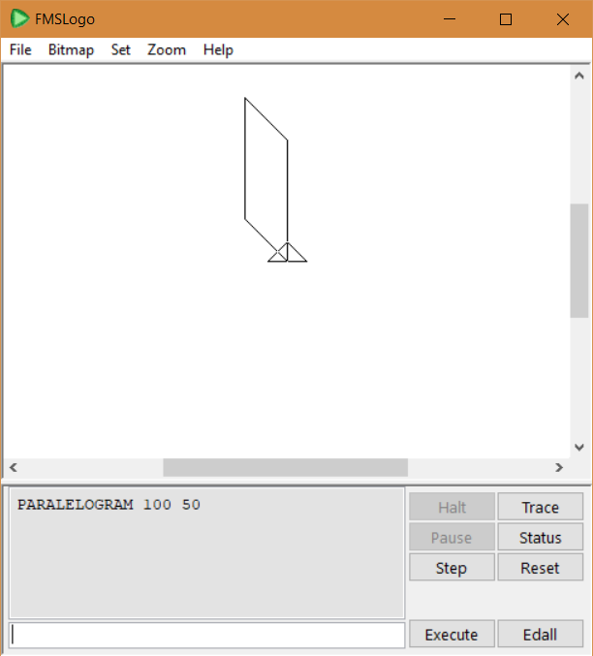
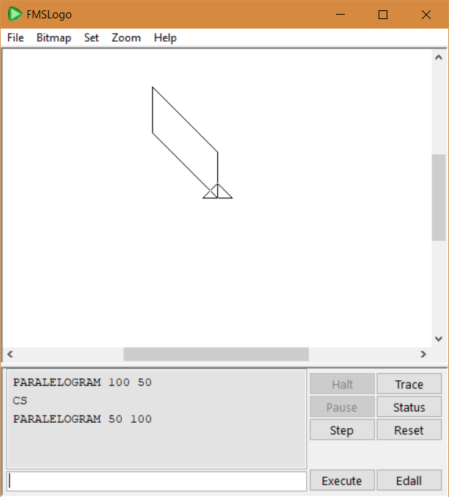
TO PARALELOGRAM :a :b
REPEAT 2 [ FD :a LT 45 FD :b LT 135 ]
END
PARALELOGRAM 100 50
PARALELOGRAM 50 100

Slide 23
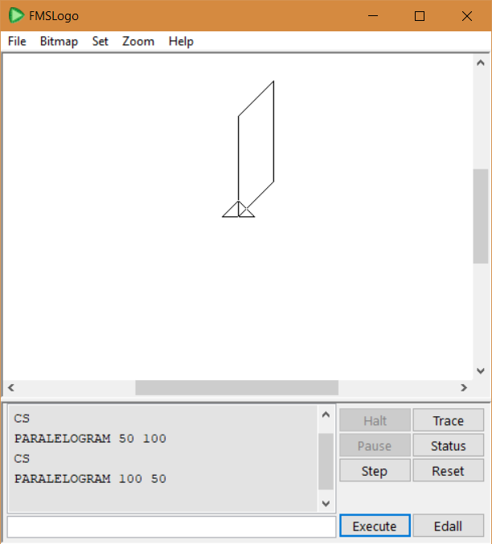
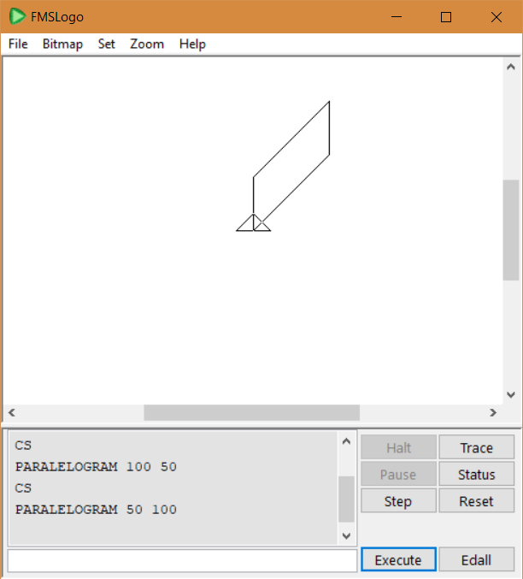
TO PARALELOGRAM :a :b
REPEAT 2 [FD :a RT 45 FD :b RT 135]
END
PARALELOGRAM 100 50
PARALELOGRAM 50 100

Slide 24
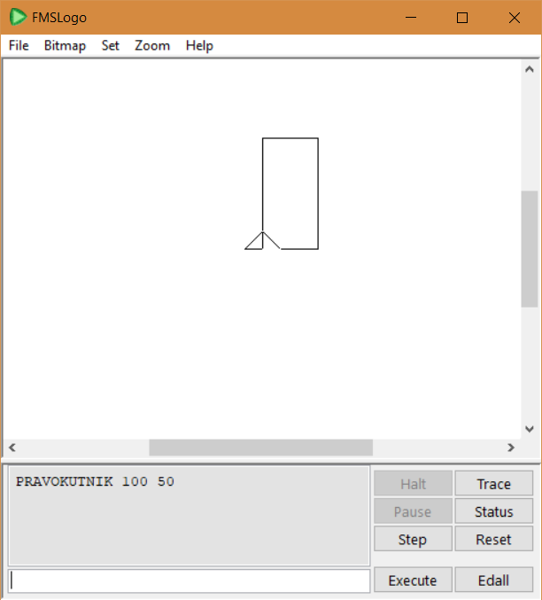
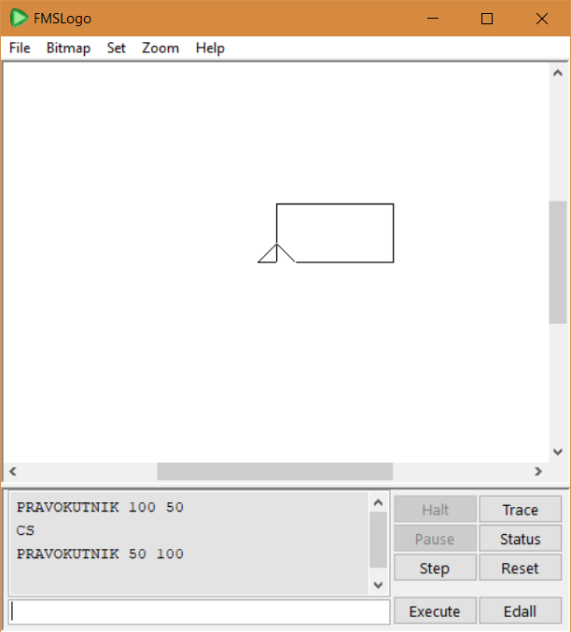
TO PRAVOKUTNIK :a :b
REPEAT 2 [ FD :a RT 90 FD :b RT 90]
END
PRAVOKUTNIK 100 50
PRAVOKUTNIK 50 100

Slide 25
ZADATAK
Napišite proceduru PARAL :a :b :kut u kojoj su varijable :a i :b duljine stranica, a :kut jedan od zadanih kutova.
Kako ćemo izračunati drugi kut?

Slide 26
TO PARAL :a :b :KUT
REPEAT 2 [FD :a RT :KUT FD :b RT 180-:KUT]
END

Slide 27
IZLAZNA VRIJEDNOST
Izlazna vrijednost procedure je rezultat njezina izvršavanja.
U svim dosadašnjim primjerima izlazna vrijednost je bila crtež.
Ako procedura nije imala ulazne vrijednosti, crtež je bio uvijek isti, a ako je imala, onda je crtež (izlazna vrijednost) ovisio o ulaznim vrijednostima.

Slide 28
Likovi u boji
Kornjača može crtati i olovkama različitih boja. Naredba kojom kornjači naređujemo da uzme olovku u boji je:
SETPC "naziv boje
d Naziv boje mora biti na engleskom jeziku.
Svaka boja može biti predstavljena brojem. Uz naredbu SETPC ( Set Pen Color) navodimo broj boje. Za jednostavno bojenje logo upotrebljava 16 osnovnih boja, označenih brojevima od 0 do 15.
SETPC broj npr. SETPC 1 ( mijenja boju u plavo )

Slide 29
Likovi u boji
Nacrtane likove možemo ispuniti bojom. Kada želimo ispuniti lik, kornjača se mora nalaziti unutar tog lika, ne smije biti na crti.
SETFC broj mijenja boju podloge (ispune, ako punimo lik)
FILL naredba za ispunu

Slide 30
SAŽETAK
Procedura s ulaznim vrijednostima je procedura koja vraća rezultat ovisno o unesenim ulaznim vrijednostima.
Varijabla je veličina koja može poprimiti različite vrijednosti.
Varijable u programskom jeziku Logo označavamo tako da ispred naziva stavimo dvotočje (npr. :a, :broj…).
Proceduru s ulaznim vrijednostima pozivamo navođenjem navođenjem naziva procedure i navođenjem vrijednosti varijable.
Prilikom uporabe ulaznih vrijednosti procedura moramo voditi računa o značenju pojedinih varijabli i njihovu redoslijedu.
Pri pozivanju procedure navodimo vrijednosti točnim redoslijedom kako su navedeni u proceduri.

Slide 31
PONAVLJANJE
Koje su prednosti procedura i kada ih koristimo?
Kako označavamo varijable?
Što su ulazne vrijednosti procedure?
Možemo li imati više od jedne ulazne vrijednosti?
Zašto ne smijemo zamijeniti redoslijed ulaznih vrijednosti u proceduri?

